Slide 1
Development and Implementation of a Permanent Magnet Synchronous Motor Test Platform
Präsentation Bachelorarbeit
Gutachter:
Prof. Dr. Florian Leitner-Fischer
Betreut durch:
Dipl. –Ing. Norbert Ripberger
Azmi Beyrouti
Überlingen, 23.09.2026

Slide 2
Agenda
1
Hintergrund & Motivation
5
Experimente
Ziele, Forschungsfrage, Forschungslücke
Testaufbau, Ergebnisse
2
Grundlagen
6
Fazit & Ausblick
PMSM, Regelungsverfahren
Forschungsfrage, Zielerreichung, Limitationen, Zukünftige Arbeiten
3
Hardware Design
Architektur, Implementierung
4
Simulationen
Modellierung, Versuchsaufbau, Ergebnisse

Slide 3
1
Hintergrund & Motivation

Slide 4
Hintergrund & Motivation
Ziele und Forschungsfragen
Permanent Magnetisierte Synchronmotoren (PMSM)
  Hohe Leistungsdichte, Effizient & Dynamik
  Performance hängt maßgeblich von der Regelungsstrategie ab
Regelungsstrategien
  Unterscheiden sich in: Funktionsweise, Komplexität & Performance
  Besitzen praktische Kompromisse in ihren Charakteristiken
Ziele
  Entwicklung einer einheitlichen Motorregelungsplattform
  Quantifizierter Vergleich verschiedener Regelungsstrategien
„Wie unterscheiden sich verschiedene PMSM-Regelungsverfahren hinsichtlich ihres dynamischen Verhaltens, der Stromqualität, des Implementierungsaufwands sowie ihrer praktischen Einschränkungen, wenn sie auf einer einheitlichen Motorregelungsplattform implementiert und untersucht werden? “
Notes:
PMSMs haben eine hohe Leistungsdicht, Effizienz & Dynamik Und sind sehr flexibel in den möglichen Energiequellen mit denen sie betrieben werden können. Beispielsweise Batterien
Das macht sie immer relevanter für mobile anwendungen wie elektrische Autos oder Flugzeuge
Aber auch für präzisionsanwendungen wie in der Robotik oder für 3D druckern sind sie durch ihre eigenschaften bereits weit verbreitet
Ihre performance hängt aber nicht nur von dem Motor selbst oder dem Antriebssystem, sondern maßgeblich auch von der verwendeten Regelungsstrategie ab
Verschiedene Regelungsstrategien für PMSM unterscheiden sich in ihrer Funktionsweise, Komplexität, Performance aber auch in ihren anforderungen, was rechenleistung, Feedbacksignalen oder benötigten sensoren angeht.
Diese Strategien besitzen praktische Kompromisse in ihren charakteristiken, sodass die wahl einer regelungsstrategie maßgeblich von dem jeweiligen Anwendungsfall abhängt und diese Kompromisse miteinander abgewogen werden müssen. Hier kann eine quantifizierung der einzelnen charakteristiken die entscheidung vereinfachen
Das Ziel meiner BA war es also eine einheitliche Motorregelungstestplatform zu entwickeln und die unterschiede zwischen einigen Grundregelungsstrategien miteinander zu vergleichen und zu quantifizieren
Die Forschungsfrage kann demnach so definiert werden:…

Slide 5
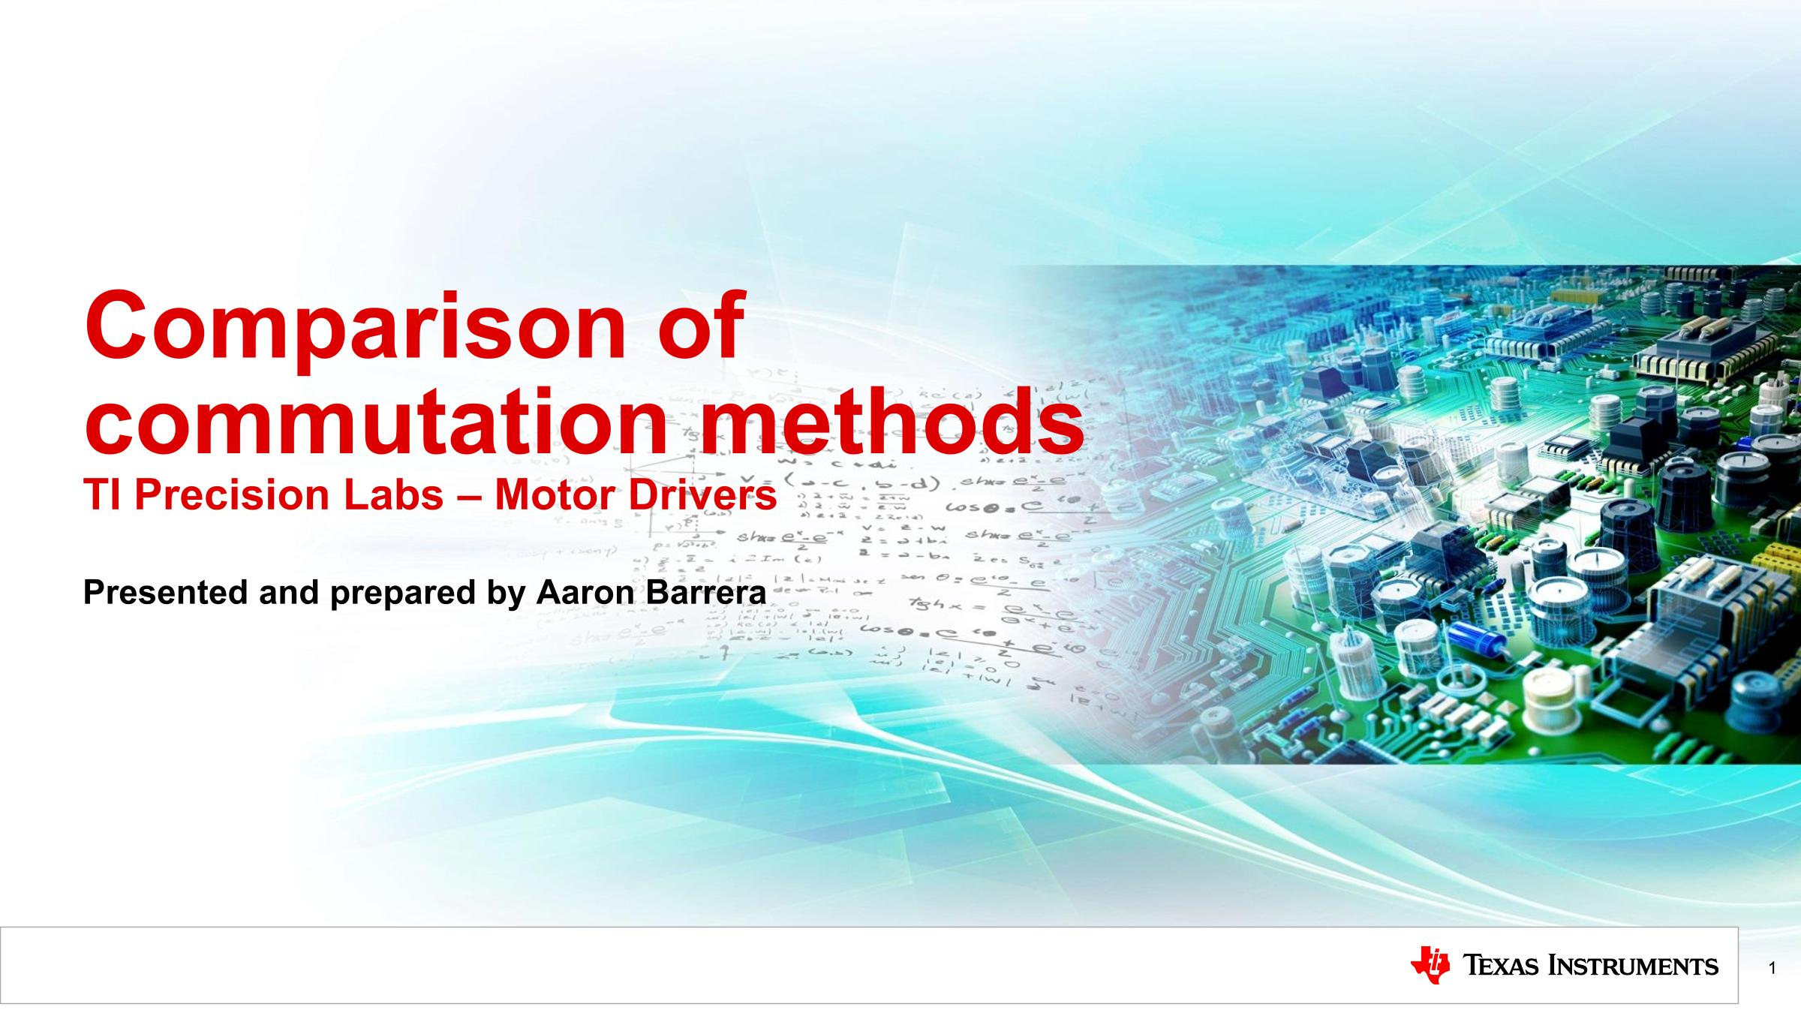
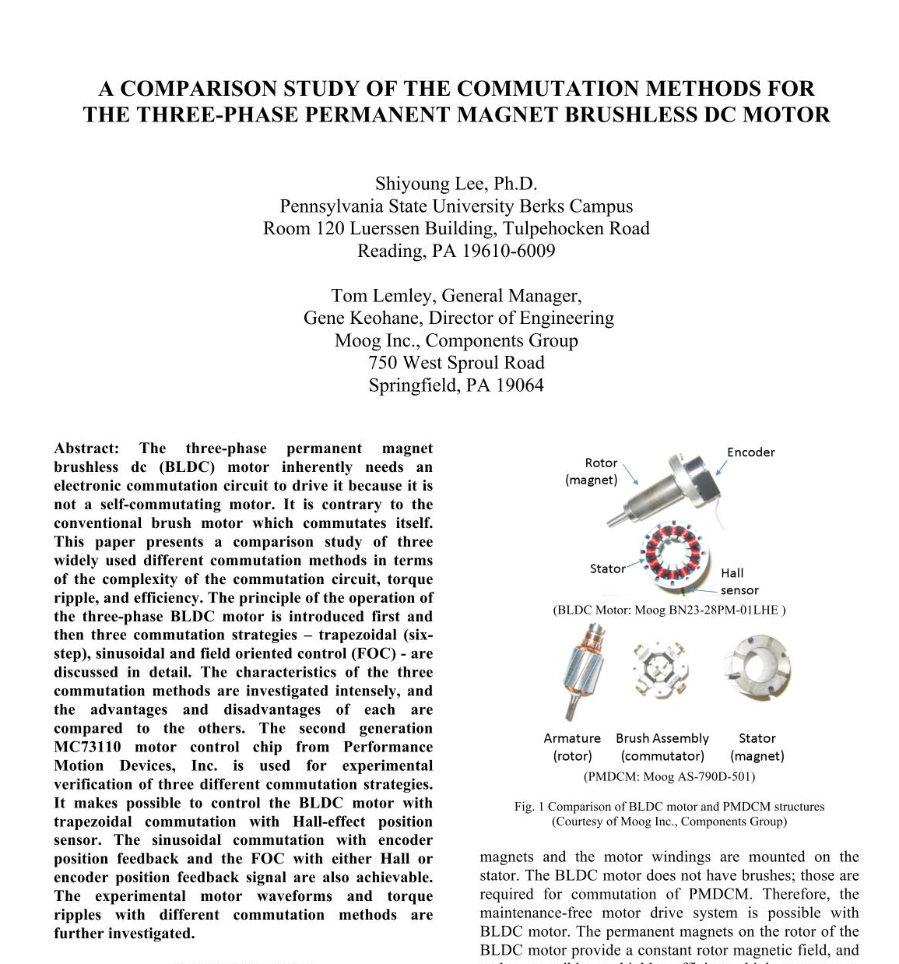
Hintergrund & Motivation
Strategien & Forschungslücke
Auswahl der zu betrachtenden Strategien
  Grundregelungsstrategien
      Blockkommutierung
      Sinuskommutierung
      Feldorientierte Regelung (FOC)
Vergleichsstudien
  Einig in der Qualitativen Bewertung
  Beherbergen diverse Limitationen
Existierende Hardware-Plattformen
  Erlauben grundsätzlich einen fairen Vergleich
  Eingeschränkt in der Zukünftigen Erweiterbarkeit
  Nicht voll Kompatibel mit Firmenwünschen
Notes:
Die Regelungsstrategien die zur ersten betrachtung ausgewählt wurden waren die drei Grundregelungsstrategien…
Wie die sich unterscheiden, stelle ich später kurz in den Grundlagen vor
Bestehende vergleichsstudien sind sich in ihrer qualitativen Berwertung einig. Es gibt eine Performanceverbesserung von Blockkommutierung, über Sinuskommutierung, rüber zu FOC. Mit dieser Verbesserung kommt jedoch auch eine erhöhung in der Komplexität und erforderlichen Signalen.
Besonders relevant waren hier diese beiden quellen, da sie alle drei grundregelungsstrategien in einer einzigen Studie verglichen. Andere studien verglichen abgewandelte formen der Regelung oder nicht alle drei varianten untereinander.
Aber auch bei diesen beiden Studien erkennen sich limitationen, die sich über die ganze Literaturrecherche zogen.
Bestehende studien geben entweder nur qualitative bewertungen oder geben nicht genug informationen zum Simulationsaufbau, Versuchsaufbau oder der verwendeten Hardware, was die reproduzierbarkeit der ergebnisse fast unmöglich macht. Oder verwenden unterschiedliche Testbedingungen für die verschiedenen Strategien, was es schwer macht unterschiede wirklich nur auf die Regelungsstrategie zurückzuführen
Existierende Hardware-Plattformen wie Lösungen von STMicroelectronics oder Texas Instruments würden an sich einen fairen vergleich der drei Grundregelungsstrategien erlauben, sind jedoch meist ausgelegt für einen bestimmten anwendungsbereich und sind stark eingeschränkt in ihrer zukünftigen erweiterbarkeit. Beispielsweise, wenn Eine grundstrategie auf der gleichen plattform mit einer erweiterung verglichen werden soll.
Zudem waren betrachtete Lösungen nicht voll Kompatibel mit den Firmenwünschen, was Leistung oder Stromgrenzen, oder kompatibilitäten mit motoren betrifft, die wir zurzeit zum Testen hier haben. So wurde sich eben dazu entschieden eine eigene Hardware Plattform zu designen.

Slide 6
2
Grundlagen

Slide 7
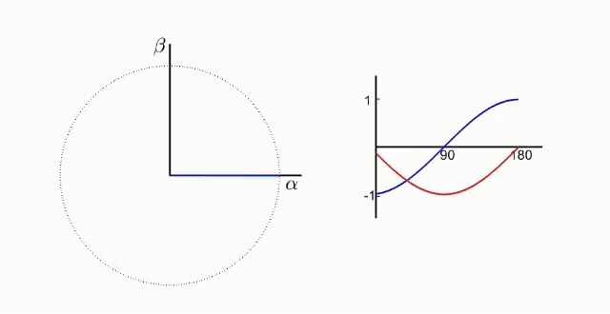
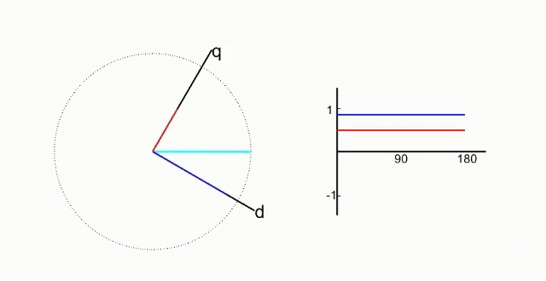
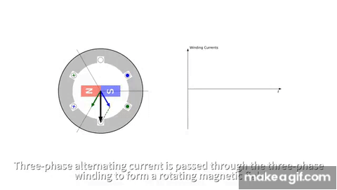
Grundlagen
PMSM
PMSM
  Umrichtergespeiste Maschinen
  Rotorerregung durch Permanentmagnete
  Drei um 120° verschobene Phasen
  Drehendes Magnetfeld durch geeignete Invertersteuerung
Clarke Transformation
  Umwandlung in das αβ-Bezugssystem
  Darstellung durch zwei Größen
Park Transformation
  Umwandlung in das dq-Bezugssystem
  Rotierendes Bezugssystem
  Ströme und Winkel entkoppelt
  Vorteilhaft für Regelungstechnische Betrachtung
Notes:
Zuerst zu den PMSM an sich. Man findet in der Literatur verschiedene Definitionen zu PMSM, aber im Kontext meiner BA sind PMSM Umrichtergespeiste, meist dreiphasige Maschinen, bei der die Rotorerregung durch permanentmagnete entsteht.
Die Statorerregung entsteht durch den Strom in den 120° Verschobenen motorphasen
Durch eine geeignete Ansteuerung, wie hier durch drei um 120° phasenverschobene Sinusströme, entsteht ein sich drehendes magnetfeld. Eilt dieses Magnetfeld dem Rotorfeld voraus, dreht der Rotor mit. Die Orientierung und stärke dieses magnetfelds wird durch die addition der drei phasenvektoren, dem sogenannten Raumvektor, hier in schwarz, bestimmt.
Das Größte drehmoment entsteht hierbei bei einem winkel zwischen stator und rotorfeld vom 90°
Da diese Dreiphasen Darstellung regelungstechnisch nicht sehr vorteilhaft ist, wird die dreiphasendarstellung durch die Clarke transformation zunächst ein das stationäre alpha beta bezugssystem dargestellt, bei dem der Raumvektor durch nur noch zwei größen beschrieben wird.
Zuletzt wandelt die Park transformation das stationäre bezugssystem, in ein bezugssystem, das sich mit dem rotorfeld mitdreht. Die d- Direkt achso ist hierbei parallel zum Rotorfeld, während die q- quadratur achse fest um 90° rotiert ist
Vorteil ist hier, dass die Ströme und Winkel entkoppelt sind. Eine konstante geschwindigkeit, hat konstante d und q ströme
Desweiteren ist die aufteilung in d und q achse vorteilhaft, da nur die stromanteile der q-achse also die im 90 grad winkel zum rotorfeld steht, in einem Drehmoment resultieren.
Die d-achse trägt nicht zur drehmomentgewinnung bei und kann als „verlorener“ strom angesehen werden.
Hier in diesem beispiel sieht man sowohl d und q anteile, der resultierende raumvektor steht also nicht perfekt im 90 grad winkel zum rotorfeld und die Drehmomenterzeugung ist nicht optimal
Hier vorne steht der raumvektor und damit das statorfeld im 90 grad winkel zum rotorfeld und damit voll auf der q-achse. Der ganze strom wird also zur drehmomentgewinnung genutzt.

Slide 8
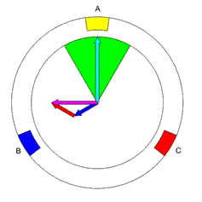
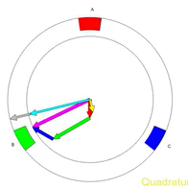
Grundlagen
Regelungsstrategien
Blockkommutierung
  Zwei Aktive Phasen
  Umschaltung der Aktiven Phasen alle 60°
  Trapezförmige Ströme und Schwingungen in der Geschwindigkeit
Sinuskommutierung
  Drei Aktive Phasen
  Kontinuierliche Anpassung der Referenzen
  Konstante Geschwindigkeit
  Keine Einstellung der Stromanteile
FOC
  Ähnlich wie Sinuskommutierung
  Einstellung der Stromanteile
Notes:
Kurz über die drei regelungsstrategien, beginned mit der Blockkommutierung sieht man dass immer zwei phasen alle 60° Aktiv geschaltet werden.
Das resultiert in trapezförmige ströme und damit schwingungen in dem Drehmoment und der geschwindigkeit. Für ein optimales drehmoment sind sinusströme notwendig
Dieser Funktionsweise erlaubt es der strategie aber auch mit nur sehr rudimentären sensoren und feedbacksignal zu funktionieren. Schließlich benötigt man lediglich eine rotationspositionsmessung mit einer genauigkeit von 60°. Das funktioniert sehr gut mit beispielsweise hall-sensoren
Die sinuskommutierung schaltet alle drei phase kontinuirlich aktiv und braucht hierfür kontinuirliche information über die rotationsposition.
Da idealerweise perfekte sinussignale geschaltet werden, entsteht eine konstante geschwindigkeit ohne schwingungen
Es ist jedoch keine Einstellung der stromanteile möglich, da der entstehende Raumvektor nicht nur von der vom inverter angelegten phasenspannung, sondern auch von internen Induktivitäten, Widerständen, dem Rotorfluss, der Drehzahl und dem Lastmoment abhängt.
Das führt dazu, dass kein idealer um 90° rotierter stromvektor garantiert werden kann. So wie hier können auch d-achsen anteile entstehen
Zuletzt FOC, welches ähnlich wie die sinuskommutierung kontinuirlich die rotationsposition liest und daraus sinusspannungen in die phasen speist.
FOC liest jedoch zusätzlich die entstehenden phasenströme und kann über die Clarke und Park transformationen diese in ihre d und q anteile umwandeln. Über einfache PI Regler können damit nun die Stromanteile eingestellt und die phasenspannungen angepasst werden.
Zur optimalen drehmomenterzeugung wird der d Anteil meist auf 0 und der q anteil auf einen wert größer 0 gesetzt. So entsteht wie hier ein raumvektor und statorfeld, welches um 90 grad zum rotorfeld verschoben ist und damit den maximalen drehmoment erzeugt.

Slide 9
3
Hardware Design

Slide 10
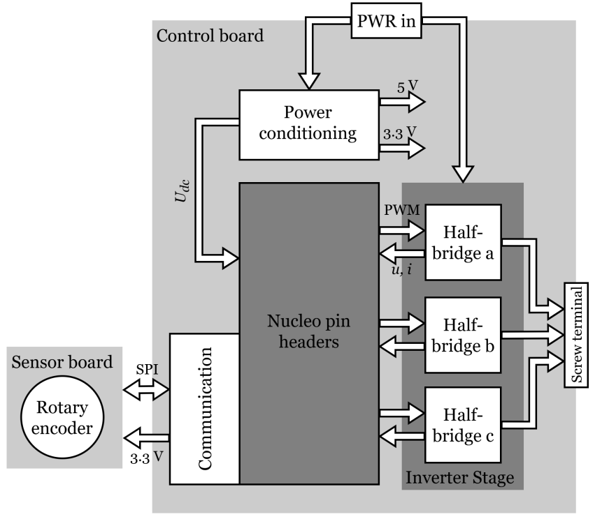
Hardware Design
Architektur
Aufgeteilt in Control- und Sensorboard und Rechnerplatine
Rechenplatine
  Nucleo G431RB
Control Board
  Erzeugung der Versorgungsschienen
  Interface zur Nucleo Rechnerplatine
  Implementierung des Wechselrichters
  Kommunikationsinterfaces
Sensor Board
  Anbringung am Motor
  Drehrotationsgeber
Notes:
Das hardware design folgt einer Architektur aus Rechenplatine, Controlboard als erweiterungsboard und einem Sensorboard.
Die Rechenplatine ist ein STMicroelectronics NucleoG431RB development board. Dieses Entwicklunsboard ist für motorregelungen ausgelegt und seine verwendung erlaubte es, sich erstmal keine gedanken über die richtige bespannung des Prozessors selbst, und des Debugging interfaces zu machen
Das Control board bietet über die Nucleo Pin Header ein interface zur Nucleo Rechnerplatine. Das Control board kann also als eine art erweiterungsboard oder „shield“ gesehen werden
Zudem erzeugt es die benötigten 3.3V und 5V versorgungsschinen, implementiert den wechselrichter inclusive sensoren zur phasen spannungs- und strommessung und liefert Kommunikationsinterfaces zur verbindung mit dem Sensorboard und zukünftigen erweiterungen
Das Sensorboard wird am Motor angebracht und enthält den drehrotationsgeber zur rotationspositionsmessung. Verbunden wird es mit dem Controlboard über SPI.

Slide 11
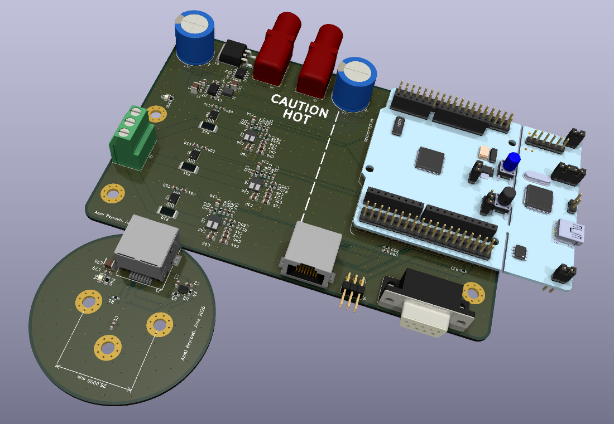
Hardware Design
Implementierung
Schaltplan & Layout
  Erstellung mithilfe von Referenzdesigns
  Überlegungen über Strom- Spannungs- und Leistungsanforderungen
  Iterativer Prozess
Verifikation
  Electrical Rules / Design Rules Checks
  Designreviews
  Diverse Berechnungen
  Rein auf Designebene
Validierung
  Unvollständig
  ABER: Beinhaltet alle notwendigen Funktionen
Notes:
Der schaltplan und das Layout wurde mithilfe von Referenzdesigns durchgeführt. Hierbei wurden überlegungen über strom, spannungs- und Leistungsanforderungen getroffen
Beispielsweise wurde die Verlustenergie und die daraus resultierende Erwärmung der Stromtragenen Bauteile berechnet oder die erforderliche Buskapazität bestimmt, und die Bauteile entsprechend dimensioniert und ausgewählt
Dies alles folgte einem Iterative Prozess inklusive Reviews. Die Finale version sehen sie auf der Rechten Seite
Die Verifikation geschah durch Electrical Rules Checks, und wie bereits gesagt durch diversen Berechnungen und Reviews. Da diese Platine jedoch aufgrund von lieferantenverspätungen leider erst letzte woche gefertigt wurde und bei uns ankam, wurde die Verifikation lediglich auf designebene durchgeführt.
Die Validierung ist damit auch unvollständig. Die Platine sollte zwar alle notwendigen Funktionen bereitstellen. Eine vollständige validierung kann jedoch erst mit der Platine selbst durchgeführt werden.

Slide 12
4
Simulationen

Slide 13
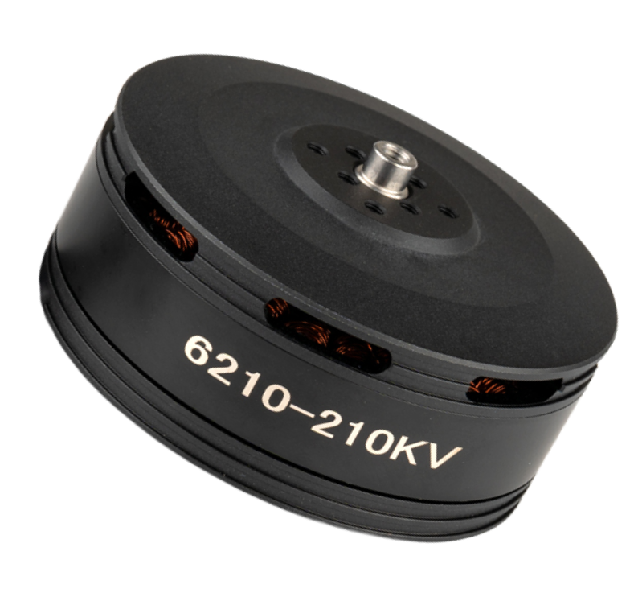
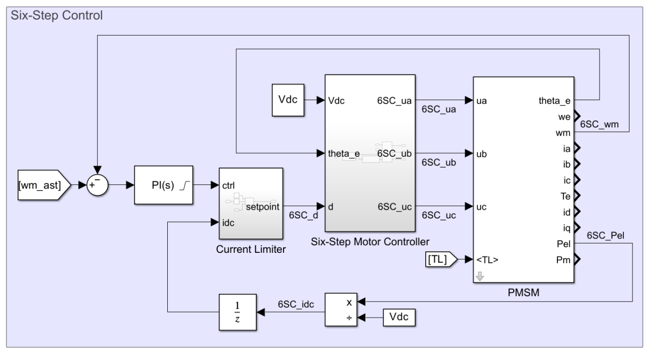
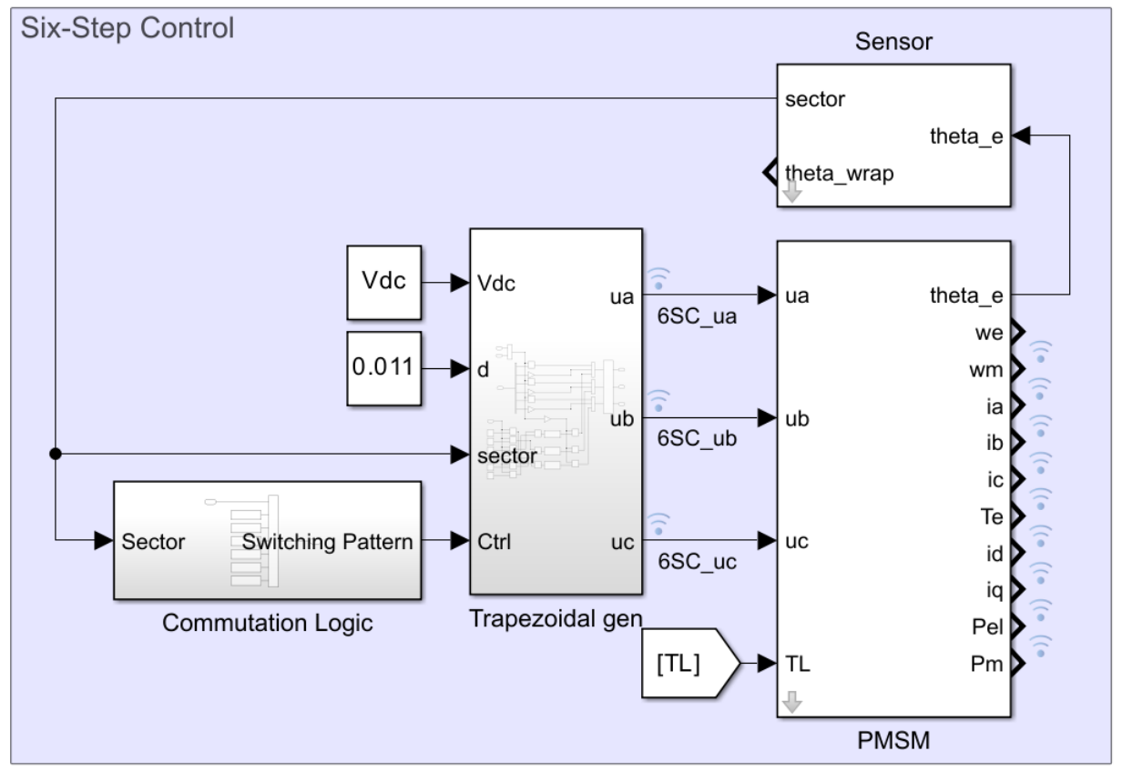
Simulationen
Modellierung und Aufbau
Modellierung
  Motor- & Invertermodell
  Modell der Regelungsstrategien
  Basierend auf Annahmen und Vereinfachungen
Beispielmotor
  Pilotix 6210 210 KV
  Analytische und Experimentelle Parametrisierung
Versuche
  Open & Closed-Loop
  Betrachtung der Stromqualität und des Geschwindigkeitsverhaltens
Notes:
Die modellierungen und simulationen entstanden in Simulink als gleichungsbasierte modelle. Es wurde ein einheitliches Motormodell und ein invertermodell nach einheitlichen annahmen für all regelungsstrategien übernommen
Die Modelle der Regelungsstrategien, Hier das modell der Blockkommutierung als beispiel, Lesen die erforderlichen Motorsignale, und ihre jeweilige Stellgröße und generieren die phasenpotentiale
Die modellierungen sind basierend auf einheitlichen annahmen und vereinfachungen
Für die motor modellierung wurde der Pilotix 6210 210 KV als beispielmotor gewählt. Dieser deckt sich mit Firmeninternen anforderungen und wünschen und wird später auch für die Experimente genutzt.
Der motor musste zur modellierung zunächst analytisch und experimentell akkurat parametrisiert werden. Hierbei wurden parameter wie magnetischer fluss, Statorinduktivität, Reibung oder rotationsträgheit bestimmt
Die versuche selbst bestanden aus open- und closed-loop versuchen bei denen vor allem die Stromqualität und das Geschwindigkeitsverhalten betrachtet wurde.
Closed-loop versuche bezeichnen hier eine Struktur wie die hier oben, bei der ein weiterer Kaskadierender Geschwindigkeitskontroller dem motorcontroller hinzugefügt wird, um einheitliche geschwindigkeitsarbeitspunkte zu betrachten

Slide 14
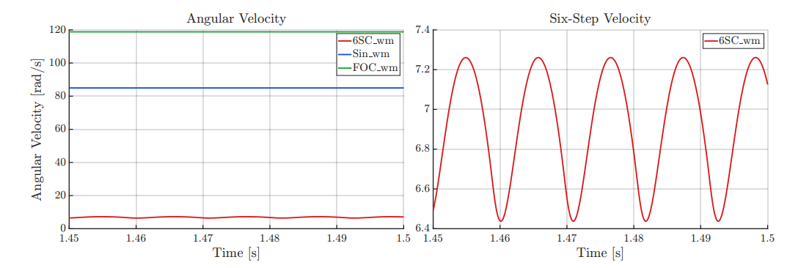
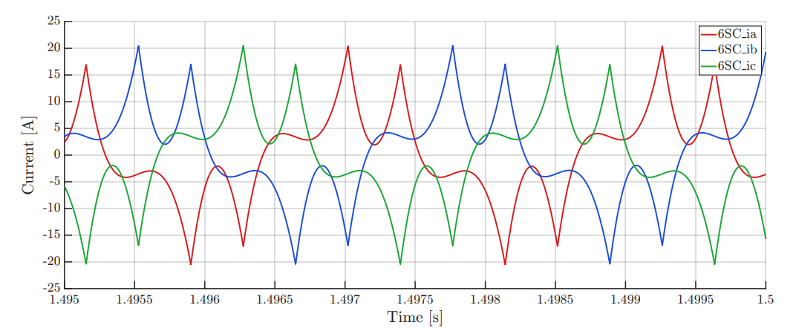
Simulationen
Ergebnisse
Geschwindigkeitsverhalten/Performance
  FOC am effizientesten, gefolgt von Sinus- und Blockkommutierung
  Sinus- und Blockkommutierung identisch bei höheren Geschwindigkeiten
  Alle Strategien nahezu gleiches transientes Verhalten und vernachlässigbarer mittlerer Fehler
  Blockkommutierung erzeugt Schwingungen
Stromqualität
  FOC und Sinus erzeugen ideale Sinusströme
  Blockkommutierung erzeugt grob Trapezförmige Ströme
    Besser bei höheren Geschwindigkeiten
Notes:
Bei der betrachtung der geschwindkeitsperformance war FOC durch die volle nutzung des Stromraumvektors am effizientesten, gefolgt von sinus- und blockkommutierung und erreichte damit bei gleicher vektorlänge auch die höchste geschwindigkeit
Sinus und blockkommutierung zeigten bei höheren geschwindigkeiten ein nahezu identissches verhalten was erreichte geschwindigkeit oder stromnutzung angeht.
Alle drei hatten bei den closed-loop tests ein nahezu identischen transientes verhalten, also wenn zum beispiel die referenzgeschwindigkeit schlagartig erhöht wird. Und einen vernachlässigbaren mittleren fehler.
Blockkommutierung erzeugte stets schwingungen in Leistung, Drehmoment und geschwindigkeit
Zurückzuführen ist das auf die Phasenströme
Währen FOC und Sinus ideale sinusströme erzeugen, entstehen durch durch blockkommutation trapezförmige ströme. Das ist gerade bei niedrigen geschwindigkeiten schlimm da die Ströme wie hier noch weiter verzerrt werden.

Slide 15
5
Experimente

Slide 16
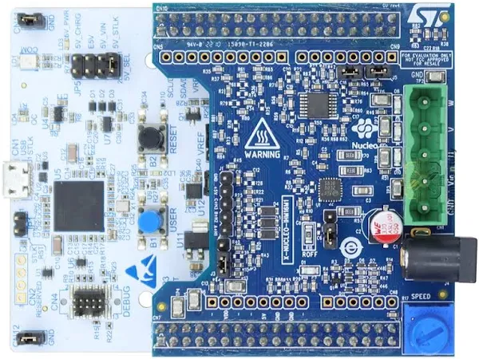
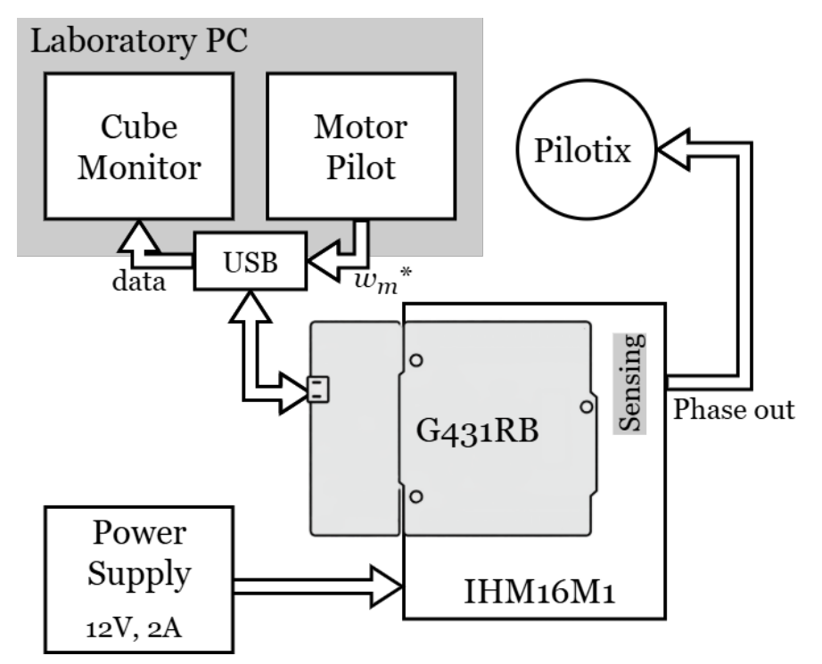
Experimente
Testaufbau
Alternative Hardware
  X-Nucleo-IHM16M1
  Erweiterungsboard für Nucleo
  Diente als Referenzdesign
  Verwendet Ziel-Rechenplatine
  Nur FOC und Blockkommutierung sinnvoll (Sensorlos)
  Weiterverwendung des Beispielmotors
Programmieren und Messen
  STM Motor Control SDK
    Verkleinerung des Implementierungsaufwandes
  Motor Pilot zum Konfigurieren
  Cube Monitor zum Daten Lesen
  Mikrofon zur Lautstärkemessung
  Nachbildung einiger Simulationen
Notes:
Da die Platine nicht rechtzeitig fertig gestellt werden konnte wurde eine Alternative hardware zum testen benutzt
Dieses Erweiterungsboard für das Nucleo diente bereits als referenzdesign für das eigene design und verwendet die gleiche nucleo rechnerplatine
Leider ist mit dieser platine, die nur die abgewandelten sensorlosen variantien von FOC und Blockkommutierung unterstützt, Der test der Sinuskommutierung nicht sinnvoll.
Dennoch wird weiter der gleiche Beispielmotor wie in den Simulationen verwendet
Der Microcontroller wurde zur verkleinerung des Implementierungsaufwandes mithilfer des STM motor control software development kits programmiert
Die anwendungssoftware Motor Pilot wurde zur konfiguration der Referenzgeschwindigkeiten und CubeMonitor zum lesen der Geschwindigkeitsdaten verwendet.
Des weiteren wurde ein Mikrofon zur Lautstärkemessung verwendet
Die Experimente bilden zum besseren vergleich einige der Closed-Loop simulationen nach.

Slide 17
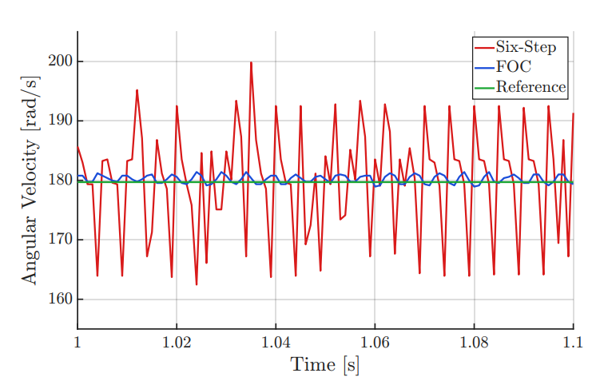
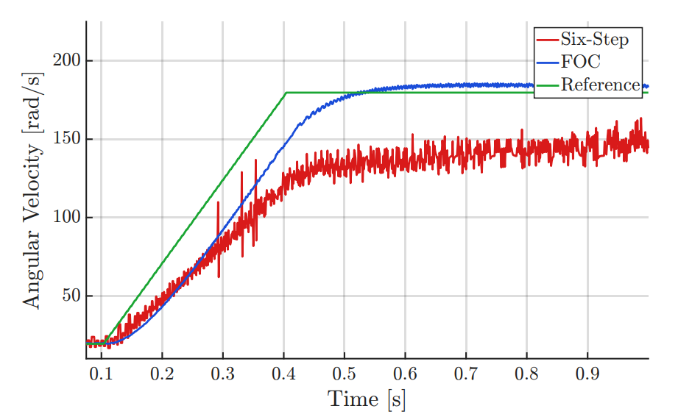
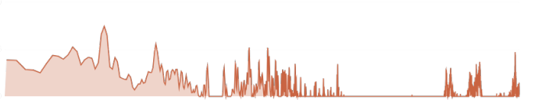
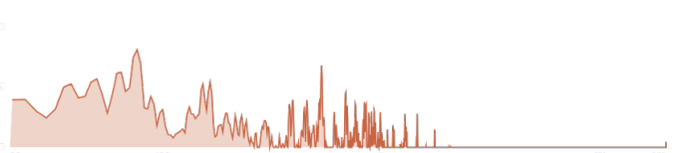
Experimente
Ergebnisse
Geschwindigkeitsverhalten
  Nahezu vernachlässigbarer mittlerer Fehler
  Stärkere Schwingungen bei Blockkommutation
    Vibrationen
  Qualitativ einstimmig mit den Simulationen
  Quantitativ unterschiede, vor Allem beim transienten verhalten
Messung Lautstärke
  Lautstärke nahezu identisch
  FOC wirkte leiser/angenehmer
Fourier Analyse
  FOC eher verteilt
  Blockkommutation spitzen im oberen Frequenzbereich
  Blockkommutation
  FOC
Notes:
Beide Strategien zeigten wieder einen vernachlässigbaren mittleren fehler.
Blockkommutation zeigte wie auch in den simulationen ein starkes schwingen um die referenzgeschwindigkeit.
Qualitativ sind die experimente somit einstimmig mit den Simulationen
Quantitativ gab es jedoch unterschiede, vor allem bei dem transienten verhalten
Bei der Messung der Lautstärke wirkte FOC um einiges leiser und angenehmer, die messung zeigte jedoch, dass bei beiden strategien der motor ungefähr gleich laut war
Demnach wurde eine fourier analyse durchgeführt und die frequenzanteile bestimmt. Bei der Blockkommutation sind spitzen im oberen frequenzbereich zu erkennen, die eher mal als störend oder unangenehm wahrgenommn werden, während FOC eher in den unteren frequenten verteilt ist

Slide 18
6
Fazit & Ausblick

Slide 19
Fazit & Ausblick
Zielerreichung & Limitationen
Entwicklung einer einheitlichen Motorregelungsplattform
  Simulationsframework aufgestellt
  Hardware Design und Fertigung abgeschlossen
  Inbetriebnahme und Testing ausstehend
    Teilweise erreicht
Quantifizierter Vergleich verschiedener Regelungsstrategien
  Auf Simulationsebene
    Vollständiger, Detaillierter vergleich
    Erreicht
  Auf Experimentebene
    Verminderter Umfang (Strategien & Tests)
    Tests auf Designter Plattform ausstehend
    Teilweise erreicht
Limitationen
  Unvollständige Inbetriebnahme
  Unvollständige experimentelle Abdeckung
  Keine quantitative Validierung der Simulation durch die Experimente
Notes:
Zum einen war das Ziel eine einheitliche motorregelungsplattform zu entwickeln
Das Simulationsframework wurde voll aufgestellt und das hardware design und die fertigung abgeschlossen
Hier fehlt noch die Inbetriebnahme und das Testing
So kann man dieses Ziel das Teilweise erreicht sehen
Beim Quantifizierten vergleich verschiedener regelungsstrategien kann man sagen dass dieser auf simulationsebene auf jeden fall vollständig und detailliert erreicht wurde
Auf experimentenebene gab es natürlich diesen verminderten umfang. Zum einen wurden abgewandelte formen von den strategien und sinuskommutation gar nicht getestet. Zudem konnten nicht alle tests, die ursprünglich geplant war durchgeführt werden, da das die hardware einfach nicht zugelassen hat
Um auch in zukunft einheitliche aussagen über die regelungsstrategien treffen zu können, müssten die strategien noch auf der Entwickelten Hardware getestet werden.
Dieses Ziel wurde also auch nur Teilweise erreicht
Die Limitationen Fokussieren sich hiermit auf die unvollständige inbetriebnahme, die unvollständige abdeckung der experimente und auf die quantitativen unterschiede der simulation und die experimente. Es ist unklar ob diese unterschiede durch die verwendete hardware, die simulationsgenauigkeit oder durch eine kombination entstanden

Slide 20
Fazit & Ausblick
Forschungsfrage & Ausblick
Forschungsfrage
„Wie unterscheiden sich verschiedene PMSM-Regelungsverfahren hinsichtlich ihres dynamischen Verhaltens, der Stromqualität, des Implementierungsaufwands sowie ihrer praktischen Einschränkungen, wenn sie auf einer einheitlichen Motorregelungsplattform implementiert und untersucht werden? “
Teilweise beantwortet
Arbeit zeigte große unterschiede abhängig vom Arbeitspunkt
    Allgemein beantwortbar?
Nächste Schritte
Inbetriebnahme Hardware
Experimente vervollständigen und wiederholen
Simulationsmodell anpassen
Applikationsspezifische vergleiche durchführen
Notes:
Wenn wir zurück auf die forschungsfrage blicken kann man sagen auch sie ist teilweise beantwortet
Die arbeit zeigte vor allem dass die performance der regelungsstrategien stark vom gewählten arbeitspunkt abhängt.
Da kommt die frage auf, ob so eine Forschungsfrage überhaupt allgemein beantwortet werden kann, vor allem wenn man das quantitativ versucht, oder ob solch eine quantitative bewertung lieber mehr auf eine bestimmte applikation angewandt werden sollte
Die nächste schritte dieser arbeit sind somit
Die inbetriebnahme und Test der Hardware
Die experimente mit der hardware widerholen und vervollständigen
GGf. das simulationsmodell anpassen falls immernoch unterschide bestehen, vielleicht auch mit simulaitonsframeworks wie simscape vergleichen
Und 4. Applikationsspezifische vergleiche durchführen. Hierzu kann die methodik, die berechnung der Performance Indikatoren und das framework, welches in dieser arbeit entstand direkt verwendet werden.

Slide 21
Vielen Dank für Ihre Aufmerksamkeit.
Azmi Beyrouti
Diehl Aerospace GmbH
Alte Nußdorfer Straße 23
88662 Überlingen

Slide 22
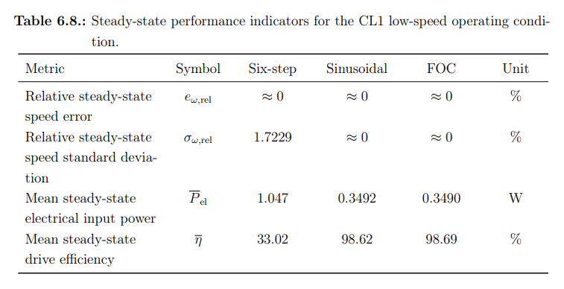
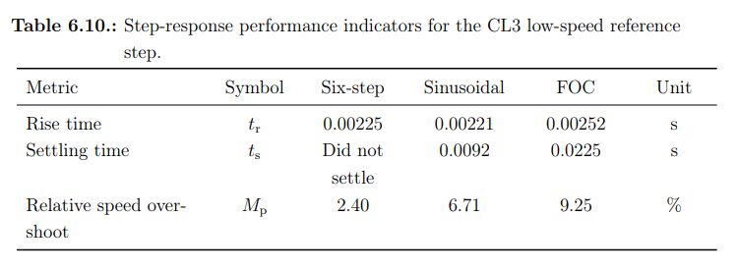
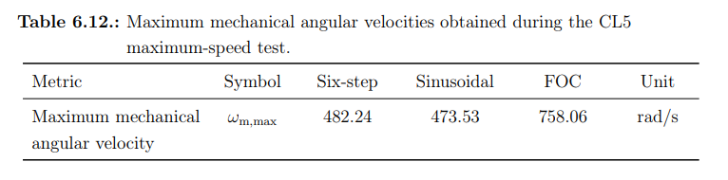
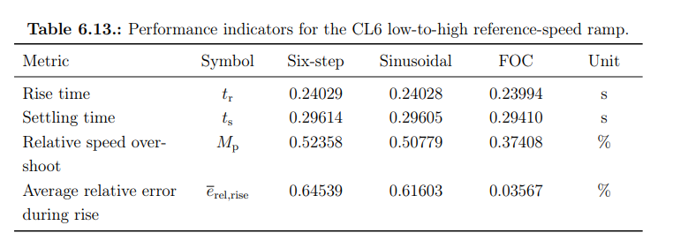
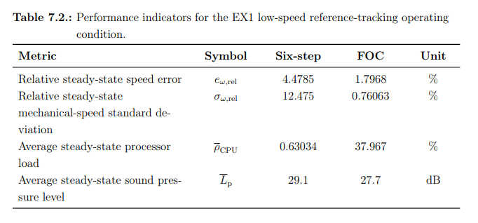
Indikatoren

Slide 23
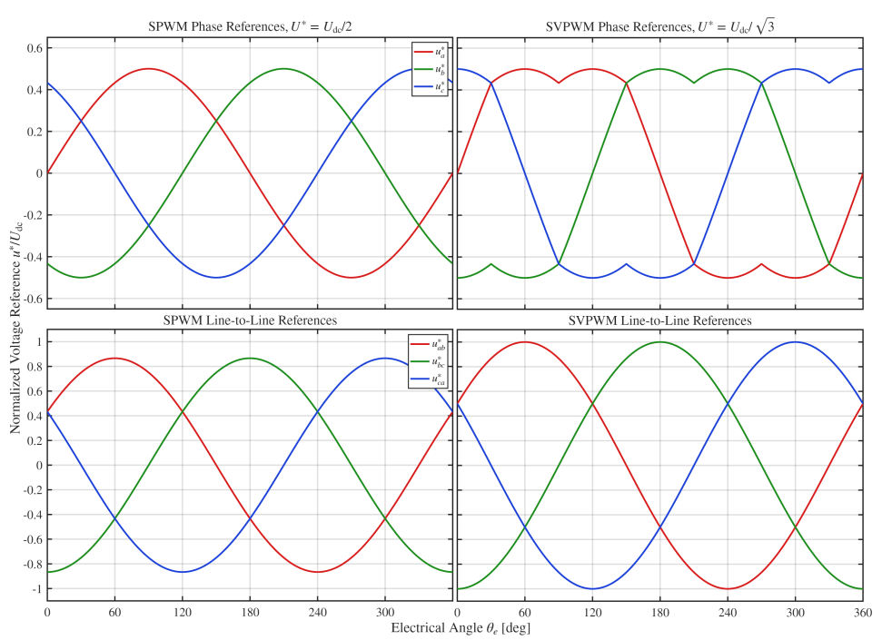
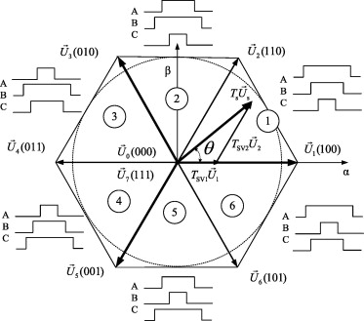
Raumvektormodulation

Slide 24
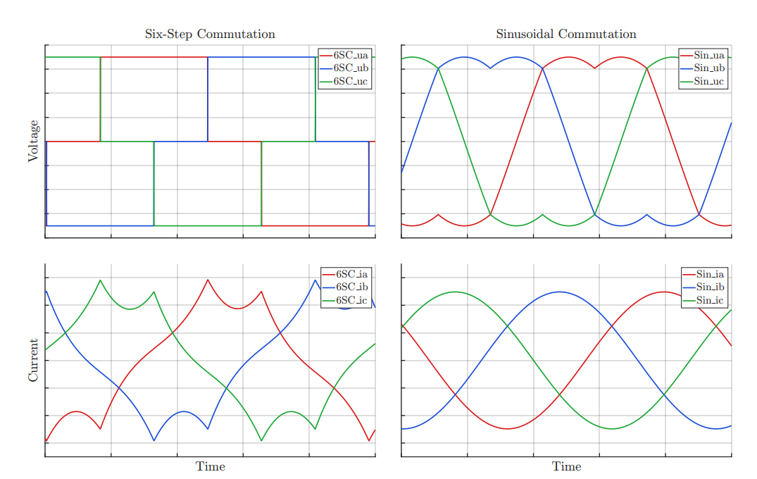
Spannungen und Ströme

Slide 25
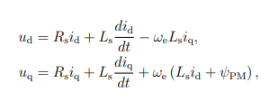
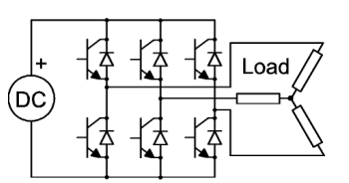
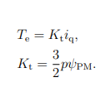

Inverter & Motordynamik

